Slide 1
主爱基督教会 · CASEY LIFE INTERNATIONAL CHURCH
水 · 扎根于神的话语
门徒的五个根基 · 第四讲 · 水
2026年8月23日
约翰福音 6:53–69 · 提摩太后书 3:16–17
Notes:
第四讲开场。停一拍再开口。

Slide 2
树的全貌 · 开场回顾
根 · 爱神 先被爱，一切由此涌流。
第一讲
树干 · 以基督为中心 身份连接于祂，生命由此流通。
第二讲
汁浆 · 被圣灵充满 生命流动的能力。
第三讲
Notes:
三讲回顾，三句话带过，不要停留。

Slide 3
今天第四讲，我们讲「水」
扎根于神的话语—— 持续供应的源头。
一棵树，根再深、干再粗、汁浆再流动—— 如果没有水，一切都白费。
Notes:
从汁浆到水。这是今天的钥匙。

Slide 4
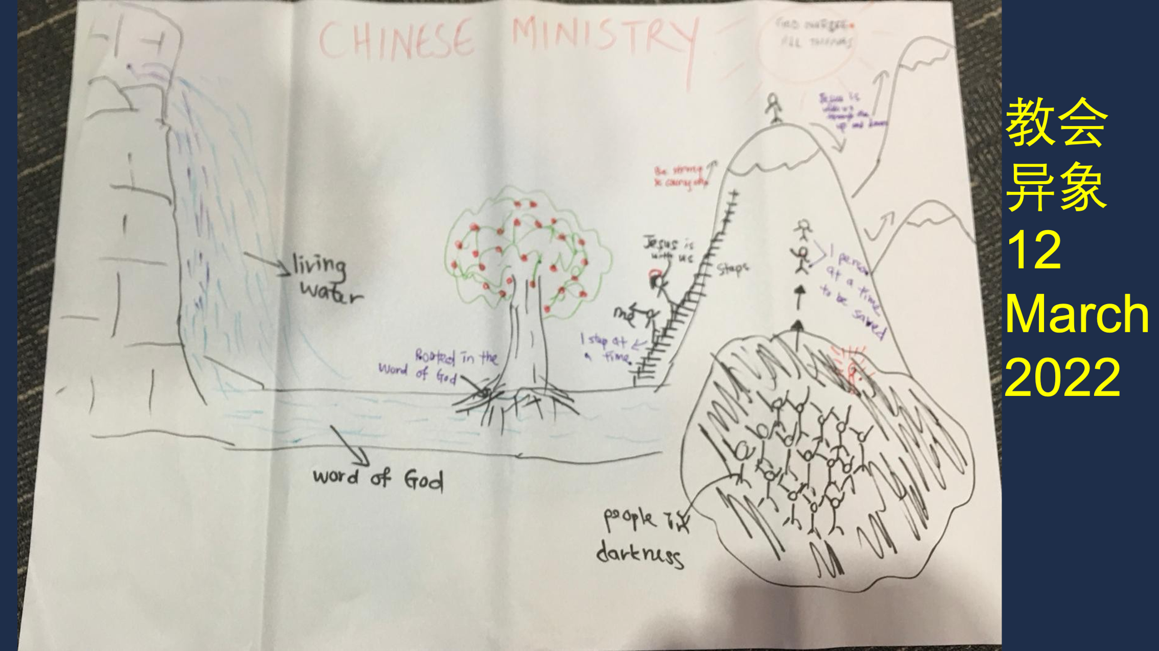
教会异象 · 2022年3月12日
活水 · 神的话语 · 扎根 · 结果子
Notes:
2022年那幅图——树扎根在活水旁，根在神的话语里。今天正是这幅图的中心。

Slide 5
水是树活着的前提。
根从土里吸收的，是水；汁浆在树里流动的，是水； 果实能长出来，靠的还是水。 神的话语就是那水。
Notes:
放慢。这三句是全篇的骨架。

Slide 6
读经 · 诗篇 1:2–3
惟喜爱耶和华的律法，昼夜思想，这人便为有福！他要像一棵树栽在溪水旁，按时候结果子，叶子也不枯干。凡他所做的尽都顺利。
第四讲 · 扎根于神的话语
Notes:
请会众一同读经。

Slide 7
箴言 4:20–22
我儿，要留心听我的言词，侧耳听我的话语，都不可离你的眼目，要存记在你心中。因为得着它的，就得了生命，又得了医全体的良药。
希伯来书 4:12
上帝的道是活泼的，是有功效的，比一切两刃的剑更快……连心中的思念和主意都能辨明。
Notes:
两段。第二段读慢——两刃的剑。

Slide 8
希伯来书 4:12
上帝的道是活泼的，是有功效的，比一切两刃的剑更快，甚至魂与灵，骨节与骨髓，都能刺入、剖开，连心中的思念和主意都能辨明。
Notes:
两段。第二段读慢——两刃的剑。

Slide 9
引言 · 一个可能让你不太舒服的问题
你翻开圣经的时候， 在找什么？
Notes:
转折点。安静地问出来，然后停三秒。

Slide 10
找一段能安慰你的话？
找一个能支持你立场的经文？
找一些知识 ，让自己显得很属灵？
还是——找耶稣？
我们每个人翻开圣经的时候，心里都带着一个「默认模式 」—— 而那个默认模式，决定了我们读经之后是被重塑，还是更固执。
Notes:
前三个轻，最后一个重。

Slide 11
一个完全不同的读经范式
我们不是精通圣经—— 而是在圣经中遇见复活的耶稣， 被祂重新塑造。
Notes:
这一句是全篇的论题。

Slide 12
读经 · 提摩太后书 3:16–17
圣经都是上帝所默示的，于教训、督责、使人归正、教导人学义都是有益的，叫属上帝的人得以完全，预备行各样的善事。
第四讲 · 扎根于神的话语
Notes:
今天的第二段主经文。

Slide 13
「默示」的希腊文 · θεόπνευστος theopneustos
θεός ＝ 神
|
πνεύω ＝ 吹气、呼吸
神呼出来的。
圣经不是「神启发人写的」——是神「呼出来」的。 我们活着需要呼吸。我们的灵魂活着，需要神的呼吸。
Notes:
希腊文拆开来讲。呼吸这个意象要留在会众心里。

Slide 14
圣经的四重工作
教训
督责
归正
学义
不是为了让我们「懂更多」—— 是为了让我们「成为完全」。
Notes:
四个词，逐一点名。目的不是懂更多。

Slide 15
我们手上的这本圣经，是怎么来的？
1
神主动说话。 祂直接说话（十诫）、借先知传讲、差遣使徒记录耶稣的言行。
圣灵的默示与监督。 约40位作者不是「录音笔」——他们用自己的语言、经历和情感写下，却完全无误地传达神要说的真理。
2
Notes:
先回答这个问题，再进主经文。

Slide 16
这本身就是圣灵工作的明证
作者众多
时间漫长
惊人的合一
君王大卫、渔夫彼得、税吏马太、学者保罗……背景天差地别。
前后跨度约1600年——主前约1500年到主后约95年。
跨越千年、出自不同人之手，核心信息——神对人类的救赎——前后一致，毫无矛盾。
Notes:
三个数字。第三个才是重点。

Slide 17
「正典」Canon ·「量尺」、「标准」
旧约到耶稣的时代，39卷已被犹太人公认为正典。 新约 初期教会在圣灵引导下，用三个标准识别：
1
使徒性作者是使徒，或与使徒有直接关联。
2
教会的普遍接纳 不是一两个地方教会使用，而是普世教会都承认。
3
信仰的规则内容与教会代代相传的真理一致。
不是某个皇帝或会议「强行规定」——是神的子民顺服圣灵，认出「神的声音」。
Notes:
正典不是皇帝规定的。这一点常被误解。

Slide 18
我们读经的时候， 不是在「研究一本书」—— 我们是在吸入神的呼吸。
神的灵曾用1600年编织这66卷书；如今这同一位圣灵， 正在我们翻开圣经的那一刻，把「水」的生命流进我们心里。
Notes:
安静。这一句连回「水」。

Slide 19
一 · 耶稣的教导 · 约翰福音 6:53–58
53耶稣说：「我实实在在地告诉你们，你们若不吃人子的肉，不喝人子的血，就没有生命在你们里面。54吃我肉、喝我血的人就有永生，在末日我要叫他复活。55我的肉真是可吃的，我的血真是可喝的。56吃我肉、喝我血的人常在我里面，我也常在他里面。57永活的父怎样差我来，我又因父活着；照样，吃我肉的人也要因我活着。58这就是从天上降下来的粮。吃这粮的人就永远活着，不像你们的祖宗吃过吗哪还是死了。」
第四讲 · 扎根于神的话语
Notes:
主经文第一段。请会众一同读。

Slide 20
约翰福音 6:60–65
60他的门徒中有好些人听见了，就说：「这话甚难，谁能听呢？」61耶稣心里知道门徒为这话议论，就对他们说：「这话是叫你们厌弃吗？62倘或你们看见人子升到他原来所在之处，怎么样呢？ 63叫人活着的乃是灵，肉体是无益的。我对你们所说的话就是灵，就是生命。 64只是你们中间有不信的人。」耶稣从起头就知道谁不信他，谁要卖他。65耶稣又说：「所以我对你们说过，若不是蒙我父的恩赐，没有人能到我这里来。」
第四讲 · 扎根于神的话语
Notes:
63节是钥节。

Slide 21
约翰福音 6:66–69
66从此，他门徒中多有退去的，不再和他同行。67耶稣就对那十二个门徒说：「你们也要去吗？」68西门·彼得回答说：「主啊，你有永生之道，我们还归从谁呢？69我们已经信了，又知道你是上帝的圣者。」
第四讲 · 扎根于神的话语
Notes:
彼得的回答。读到最后一句停住。

Slide 22
背景 · 人活着不是单靠食物
「祂苦炼你，任你饥饿，将你和你列祖所不认识的吗哪赐给你吃，使你知道人活着不是单靠食物，乃是靠耶和华口里所出的一切话。」 申命记 8:3
吗哪是「神口里所出的话」的物质版——不能种、不能买、不能存到第二天。 以色列人每天都必须依靠神的供应。
耶稣在旷野禁食四十昼夜，饿了。 撒但说：「把石头变成面包。」 祂没有说「我不饿」——祂饿了。祂说的是：单靠食物不够。
Notes:
吗哪的背景。注意：耶稣没有说「我不饿」。

Slide 23
「这话甚难，谁能听呢？」（60节）· σκληρός sklēros
刺耳 · 严厉 · 难以接受
耶稣没有说「抱歉我讲得太难了，我换个说法」—— 祂继续。
Notes:
耶稣不换说法。这一点要说重。

Slide 24
申命记 8:3 ↔ 约翰福音 6:63
申命记 8:3
约翰福音 6:63
人活着靠神口里所出的一切话
我对你们所说的话就是灵，就是生命
话语 ＝ 生命
话语 ＝ 灵 ＋ 生命
旷野的吗哪
从天上降下来的粮
Notes:
两处经文的对照。旧约与新约同一条线。

Slide 25
退去 · 约翰福音 6:66
「从此，他门徒中多有退去的，不再和他同行。」
他们没有扎根。
那些人不是「不信耶稣」——他们曾经跟随，曾经相信。 当话语刺耳、难懂、不符合期待时，他们走了。
Notes:
他们曾经跟随。他们没有扎根。停顿。

Slide 26
「你们也要去吗？」（67节）· 彼得的回答（68–69节）
彼得没有说
彼得说的是
「我全都读懂了」
「祢有永生之道」
「这很容易接受」
「我们还归从谁呢」
「我做得很好」
「又知道祢是神的圣者」
彼得不是说「我完全明白」—— 他是说「我无处可去」。
Notes:
耶稣不强迫人跟随。祂要的是自愿留下的人。

Slide 27
我们为什么读经？
因为只有在这里能找到永生之道。
我们为什么不离开？
因为除了祂，我们无处可去。
什么情况下我们仍然留下？
即使话语刺耳、即使不明白、即使不想读——我们仍然留下， 因为我们知道这是生命的源头。
Notes:
逐一停顿。第三个最重要。

Slide 28
二 · 三种声音：关于圣经
宗教说
世界说
福音说
「我熟读圣经。」读经为要显得属灵、赢得辩论、证明我对。
「圣经过时了。」我的经验才是真的，证明我不需要它。
「圣经是我遇见耶稣本身的地方。」我不掌控它，它重塑我。
结果：我掌控圣经
结果：我丢弃圣经
结果：圣经重塑我
Notes:
宗教、世界、福音。每周的固定结构。

Slide 29
底下的偶像
自高的知识用圣经使自己显得聪明，而不是让自己被改变。
悄悄的删修留下安慰人的经文，把质问人的收起来。
裁剪神的话语 「这段太难了，可能是当时的文化背景」——把刺耳的解释掉，保留舒服的。
Notes:
三个偶像，逐一点名。第二、第三个最扎人。

Slide 30
释放人的真理
神的话语终极而言不是规条手册—— 而是一位位格。
耶稣基督
Notes:
这是全篇的转向。神的话语终极而言是一位位格。

Slide 31
三 · 生活应用：三个诊断问题
1
当神的话刺耳的时候，你是退去还是留下？
退去＝你只想要安慰，不想要挑战。留下＝你知道即使是刺耳的话，也是生命。
2
你留下是因为「习惯」还是因为「需要」？
习惯＝别人都读，我也读。需要＝没有它，我真的活不下去。
3
你翻开圣经，是在找「一段话」还是在找「祂」？
一段话＝读完就关上了。祂＝读完了，你被改变了。
Notes:
生活应用。让会众自省，不要替他们回答。

Slide 32
宗教人士精通圣经——却把耶稣钉在十字架上。 税吏和渔夫不懂圣经——却认出了祂是神的儿子。
圣经不是一本「答案集」—— 圣经是一扇「遇见门」。
问题不是你读了多少——是你有没有遇见祂。
Notes:
这一对比很重。说完停一拍。

Slide 33
四 · 结束语
一棵树栽在溪水旁——水不断地流，树不断地吸。 它不必担心明天有没有水，因为溪水就在那里。
我们翻开这本书——不是为了完成一个计划，不是为了赢得辩论，甚至不是为了「得着知识」。我们翻开这本书，为要遇见这本书所指向的那一位。
我们不是为了掌控而读—— 我们是为了被重塑而读。
Notes:
回到诗篇一篇的画面。溪水就在那里。

Slide 34
同声诵读 · 约翰福音 6:68–69
「祢有永生之道，我们还归从谁呢？ 我们已经信了，又知道祢是神的圣者。」
Notes:
全会众一同诵读。

Slide 35
扎根于话语。 遇见那一位。
主啊，遇见我们。阿们。
Notes:
收尾。停一拍，再祝福。

